Slide 1


NumberOne Team
Data Science Weekend
Analisis Mendalam Churn: Membongkar Pola, Menilai Dampak, dan Mengidentifikasi Strategi Retensi
https://numberone-nmpesqb3ms4dx6se3ezuvw.streamlit.app/
NumberOne

Slide 2



OUR TEAM
Muhammad
Aulia
Ilham Rafiedhia
Pramutighna
Cahyo Prakoso
S1 - Informatika
S1 - Informatika
S1 - Informatika

Slide 3

Table of content
01
Business Understanding
02
Data Understanding
03
Exploratory Data Analysis
04
Pattern Analysis
05
Evaluation
05

Slide 4
business understanding
Problem Statement:
Dalam konteks telekomunikasi, churn merujuk pada pelanggan yang menghentikan layanan mereka. Perusahaan telekomunikasi sering menghadapi tantangan untuk mempertahankan pelanggan di tengah persaingan yang ketat dan preferensi pelanggan yang berubah-ubah. Analisis churn memungkinkan perusahaan untuk mengidentifikasi faktor-faktor yang menyebabkan pelanggan meninggalkan layanan mereka. Masalah utama di sini adalah menentukan pelanggan mana yang berisiko churn dan memahami alasan di balik keputusan mereka untuk pergi.
Objective:
Analisis Deskriptif: Memahami karakteristik pelanggan yang churn dan tidak churn, termasuk demografi, perilaku penggunaan, dan interaksi dengan layanan pelanggan.
Analisis Prediktif: Mengembangkan model prediktif untuk mengidentifikasi pelanggan yang berisiko tinggi churn. Model ini harus mampu memproses data historis dan variabel perilaku untuk memprediksi pelanggan mana yang kemungkinan akan churn.

Slide 5




business understanding
Tahapan Pengumpulan Informasi
Dalam tahap pengumpulan informasi terkait data churn, fokus pada identifikasi faktor-faktor yang memengaruhi perpindahan pelanggan, termasuk analisis riwayat penggunaan layanan terhadap penggunaan layanan provider.
Pengolahan Data dan Hasil
Analisis churn pelanggan: fokus pada faktor pendorong perpindahan pelanggan. Pendekatan machine learning untuk prediksi churn, mendukung strategi retensi. Proses melibatkan model machine learning dan metrik evaluasi terbaik.

Slide 6

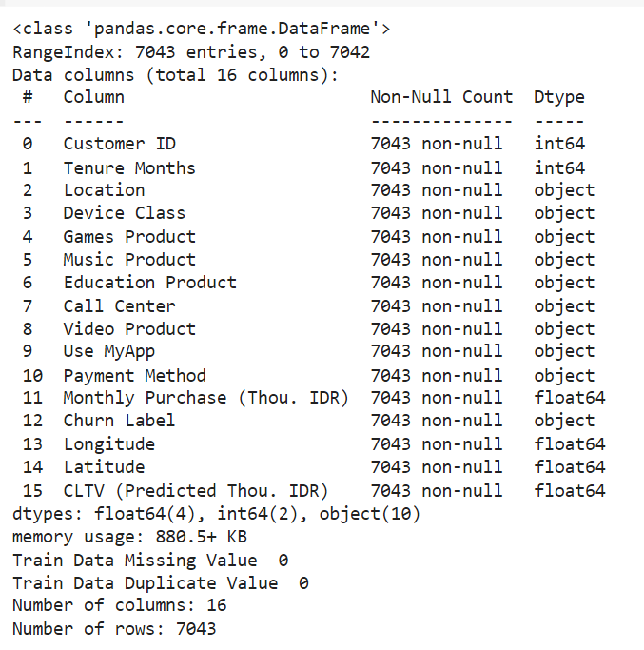
data understanding
Dataset ini terdiri dari 7043 baris dengan 16 kolom. berikut adalah detail tipe data yang digunakan :
Data numerik
Data kategorikal
2
Kolom bertipe data int64
4
Kolom bertipe data float64
10
Kolom bertipe data object64
berdasarkan output dari dataset.info(), menunjukkan bahwa tidak terdapat nilai yang hilang (missing values) dalam data pelatihan (Train Data), serta tidak ada duplikasi nilai.

Slide 7
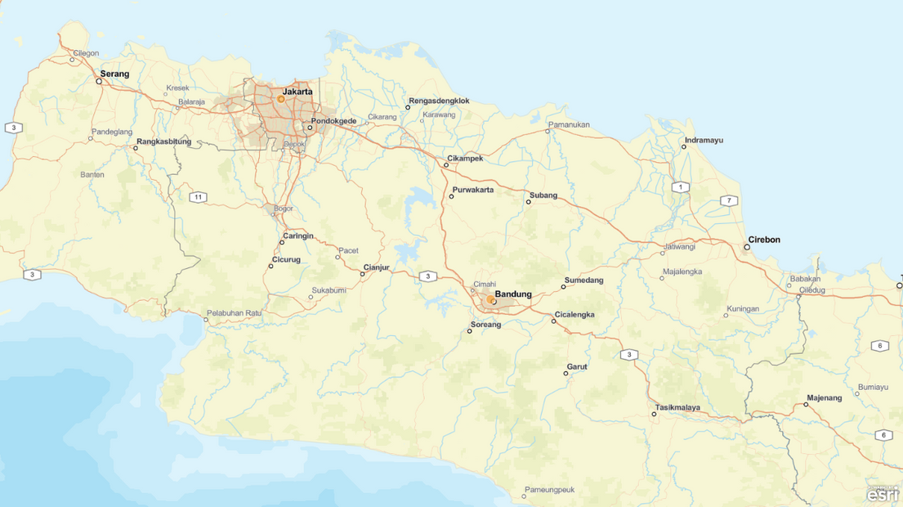

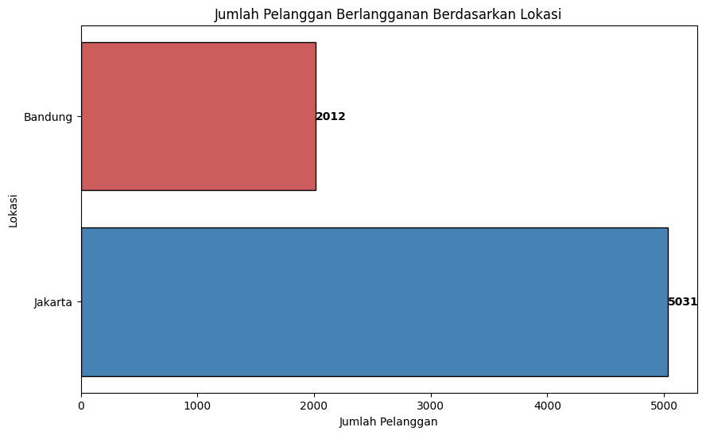
Exploratory Data analysis
Analisis lokasi pelanggan :
Memeriksa persebaran lokasi pelanggan untuk memahami seberapa banyak pelanggan telah menggunakan layanan.
Pola Berlangganan: Jakarta memiliki 5031 pelanggan berlangganan (71.4%), sementara Bandung hanya memiliki 2012 pelanggan (28.6%). Ini bisa menunjukkan bahwa layanan lebih diminati atau memiliki lebih banyak penetrasi pasar di Jakarta.
Fokus Pemasaran: Perusahaan bisa mempertimbangkan strategi pemasaran atau promosi khusus untuk mempertahankan dan meningkatkan pangsa pasar di Jakarta. Di sisi lain, Perusahaan juga dapat mempertimbangkan strategi khusus untuk meningkatkan jumlah pelanggan di Bandung.
Feedback Pelanggan: Mengumpulkan umpan balik dari pelanggan di kedua kota akan membantu Perusahaan memahami alasan di balik perbedaan jumlah pelanggan. Mungkin ada faktor-faktor seperti preferensi lokal, perbedaan kebutuhan, atau perbedaan harga yang mempengaruhi.

Slide 8
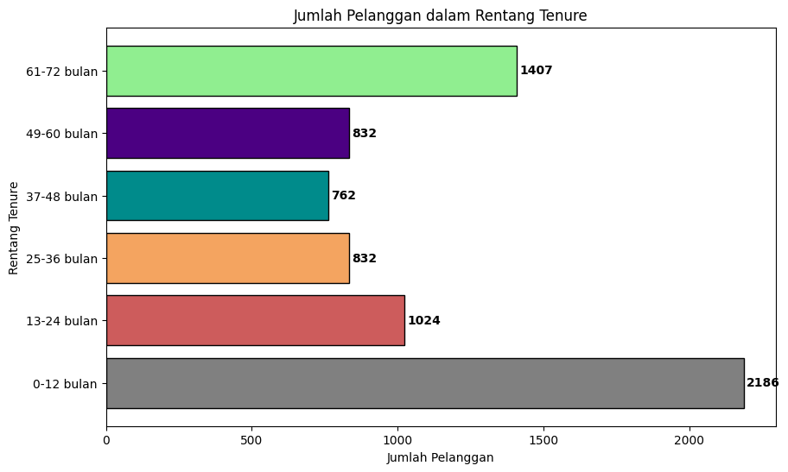
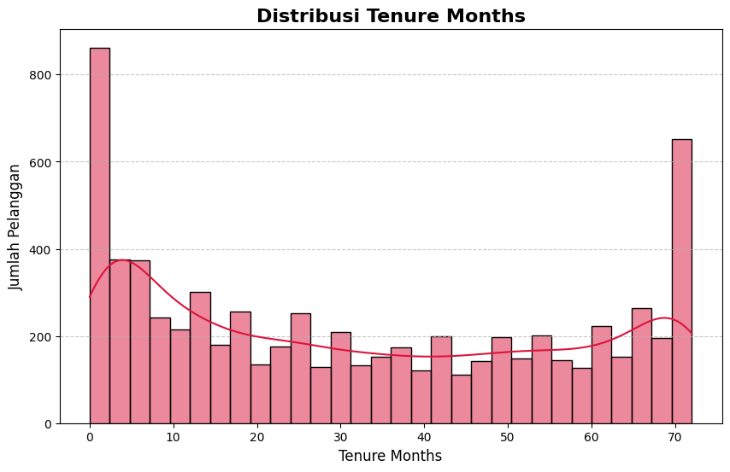
Analisis Tenure Months :
Memeriksa distribusi tenur pelanggan untuk memahami seberapa lama rata-rata pelanggan telah menggunakan layanan.
Analisis kolom 'Tenure Months' menunjukkan bahwa mayoritas dari 7043 pelanggan adalah pelanggan baru atau relatif baru, dengan rata-rata tenur sekitar 32.37 bulan dan sebaran yang signifikan (standar deviasi 24.56). Kuartil pertama (25%) menunjukkan bahwa sekelompok pelanggan memiliki tenur kurang dari atau sama dengan 9 bulan, sementara kuartil ketiga (75%) menandakan bahwa sebagian besar pelanggan menggunakan layanan selama kurang dari atau sama dengan 55 bulan.
Dengan nilai minimum 0 bulan, ada pelanggan baru, sementara nilai maksimum 72 bulan menunjukkan adanya kelompok setia atau berlangganan selama periode yang lebih lama, mungkin mencapai 6 tahun. Kesimpulannya, mayoritas pelanggan adalah pelanggan baru, tetapi ada juga kelompok pelanggan yang telah berlangganan selama waktu yang lebih lama.

Slide 9

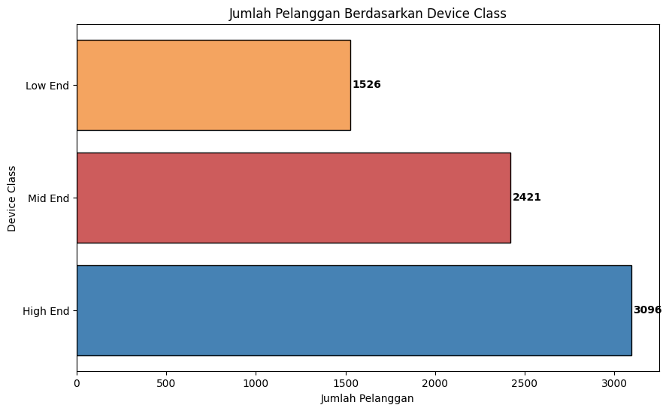
Penggunaan produk & layanan Tambahan :
Mengidentifikasi seberapa banyak pelanggan menggunakan layanan tambahan seperti Games Product, Music Product, Education Product, Call Center, Video Product, dan MyApp.
Visualisasi dibawah menunjukkan bahwa sebagian besar pelanggan menggunakan perangkat kelas High End, diikuti oleh kelas Mid End dan Low End.

Slide 10
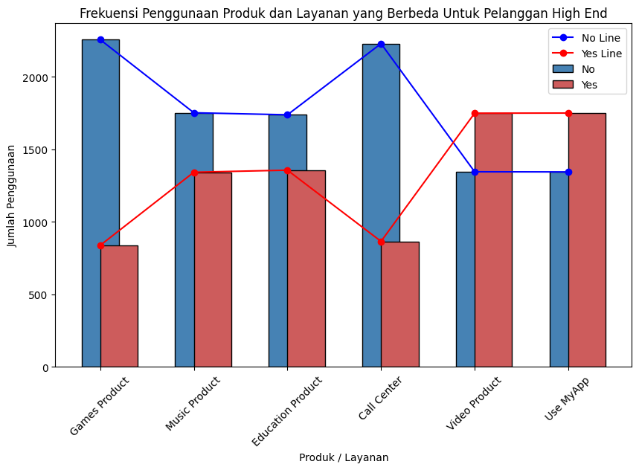
Penggunaan produk & layanan Tambahan :
Mengidentifikasi seberapa banyak pelanggan menggunakan layanan tambahan seperti Games Product, Music Product, Education Product, Call Center, Video Product, dan MyApp.
Layanan Games Product kurang diminati oleh pelanggan kelas perangkat High End.
Sebagian besar pelanggan kelas perangkat High End menggunakan layanan Music Product, Education Product, Video Product, dan Use MyApp.
Layanan Call Center kurang digunakan oleh pelanggan kelas perangkat High End, mungkin karena mereka lebih memilih penggunaan self-service atau bantuan online.

Slide 11
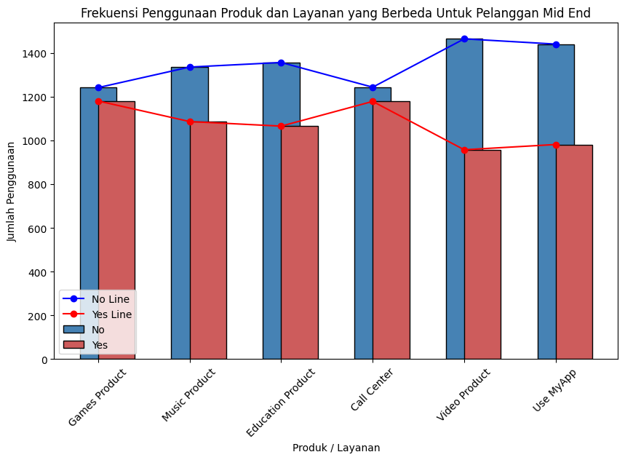
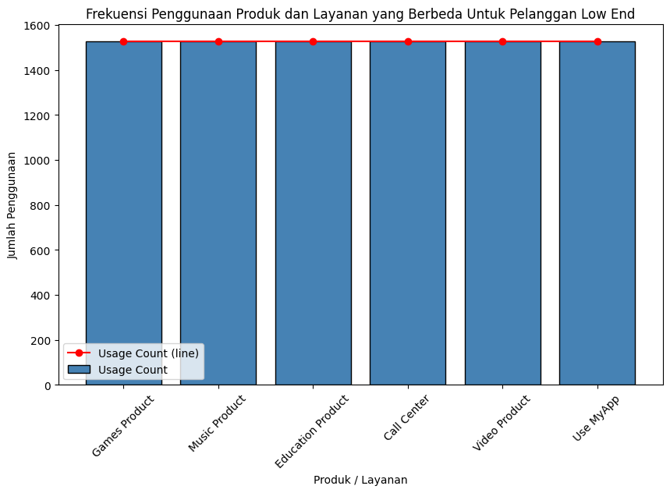
Penggunaan produk & layanan Tambahan :
Mengidentifikasi seberapa banyak pelanggan menggunakan layanan tambahan seperti Games Product, Music Product, Education Product, Call Center, Video Product, dan MyApp.
Di kategori "Mid End", terlihat bahwa penggunaan berbagai layanan cenderung seragam dengan sebagian besar pelanggan memilih untuk tidak menggunakan beberapa layanan tambahan seperti Music Product, Education Product, dan Call Center.
Sedangkan, berdasarkan output “Low end”, terlihat bahwa semua layanan (Games Product, Music Product, Education Product, Call Center, Video Product, dan Use MyApp) memiliki catatan "No internet service" sebanyak 1526.
Ada 1526 pelanggan kategori "Low End" yang tidak memiliki akses internet untuk menggunakan layanan tersebut. Ini bisa disebabkan oleh berbagai alasan, seperti koneksi internet yang tidak stabil, atau pelanggan memilih untuk tidak menggunakan layanan tambahan yang memerlukan koneksi internet.
Jadi, insight yang dapat diambil adalah bahwa sebagian besar pelanggan kategori "Low End" tidak menggunakan layanan tambahan yang membutuhkan koneksi internet.

Slide 12
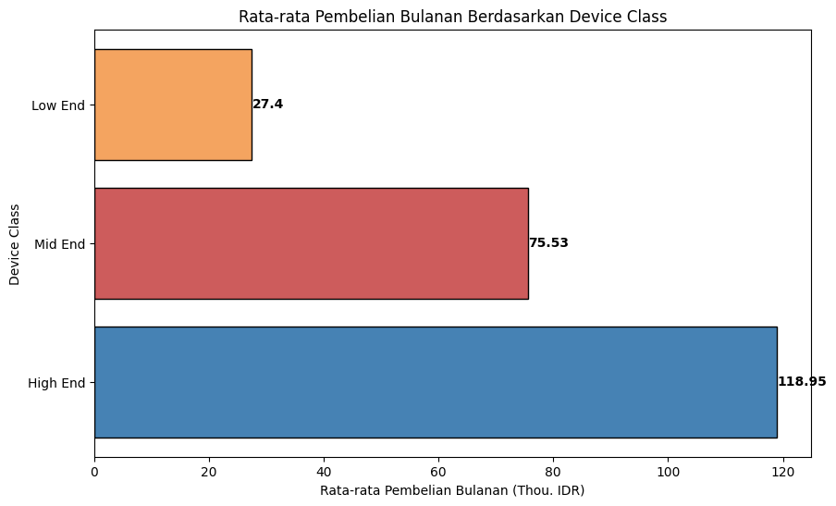
Pengelompokkan berdasarkan device class :
Menganalisis bagaimana penggunaan layanan bervariasi berdasarkan kelas perangkat. Misalnya, apakah pelanggan dengan perangkat kelas atas cenderung menggunakan lebih banyak layanan?
High End: Rata-rata pembelian bulanan untuk pelanggan dengan kelas “High End” adalah sekitar 118.950.000 Rupiah.
Mid End: Rata-rata pembelian bulanan untuk pelanggan dengan kelas perangkat “Mid End” adalah sekitar 75.532.000 Rupiah.
Low End: Rata-rata pembelian bulanan untuk pelanggan dengan kelas perangkat “Low End” adalah sekitar 27.402.000 Rupiah.
Hasil ini memberikan wawasan tentang seberapa banyak pelanggan dalam masing-masing kelas perangkat membelanjakan uang setiap bulan. Pelanggan dengan perangkat “High End” cenderung menghabiskan lebih banyak uang dibandingkan dengan pelanggan dengan kelas perangkat lebih rendah.

Slide 13
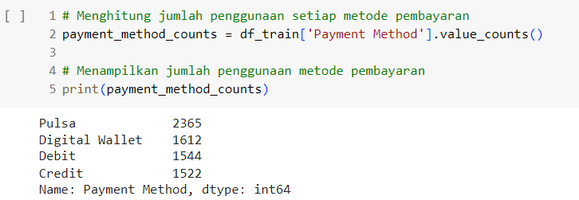
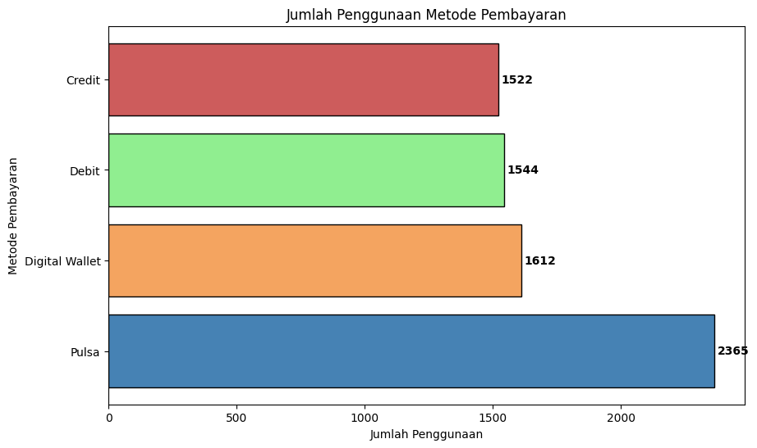
metode pembayaran payment method) :
Mengetahui metode pembayaran yang paling umum digunakan oleh pelanggan.
Metode pembayaran "Pulsa" memiliki penggunaan tertinggi, dengan jumlah penggunaan sebanyak 2365. Kemudian, diikuti oleh "Debit" dengan 1544 penggunaan, "Credit" dengan 1522 penggunaan, dan "Digital Wallet" dengan 1612 penggunaan.
Insight yang dapat diambil adalah bahwa mayoritas pelanggan lebih memilih untuk melakukan pembayaran dengan menggunakan metode "Pulsa". Selanjutnya, metode pembayaran "Digital Wallet", "Debit", dan "Credit" memiliki penggunaan yang hampir seimbang. Di sarankan untuk terus memantau tren penggunaan metode pembayaran ini dan mungkin melakukan promosi atau insentif untuk mendorong penggunaan metode pembayaran tertentu.

Slide 14

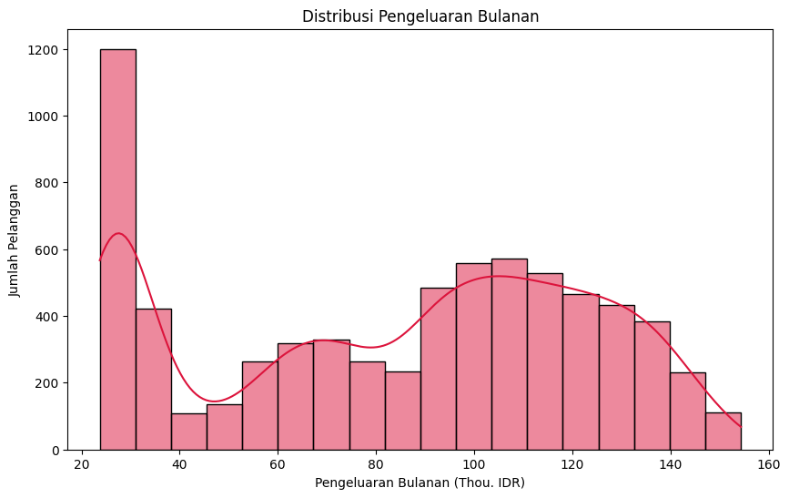
analisis montly purchase :
Menganalisis distribusi pengeluaran bulanan pelanggan.
Insight yang dapat diambil dari statistik dibawah adalah distribusi dan sebaran pengeluaran bulanan pelanggan. Rata-rata pengeluaran bulanan adalah sekitar 84 ribu Rupiah, namun sebarannya cukup besar dengan standar deviasi sekitar 39 ribu Rupiah. Ini menunjukkan variasi yang signifikan dalam pengeluaran bulanan pelanggan. Ada pelanggan dengan pengeluaran rendah (minimum 23.73 ribu Rupiah) hingga pelanggan dengan pengeluaran tinggi (maksimum 154.38 ribu Rupiah).

Slide 15
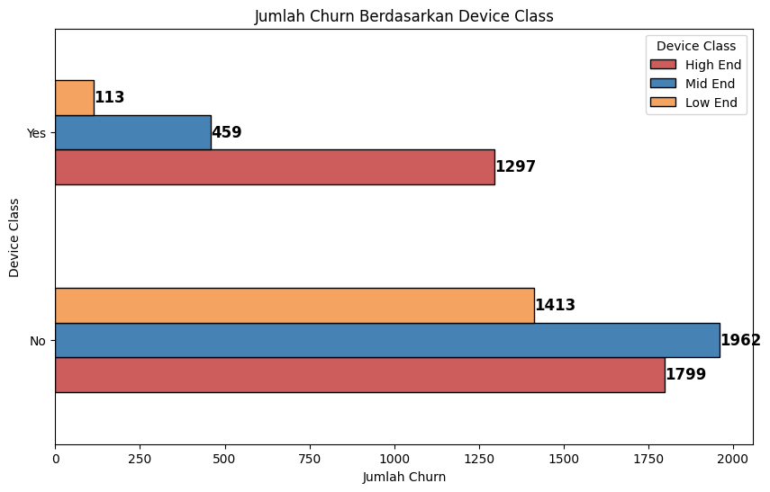
analisis churn :
Mengetahui seberapa banyak pelanggan yang meninggalkan perusahaan (Churn Label) selama periode tertentu.
Churn Berdasarkan Kelas Perangkat:
High End: Terdapat 1.799 pelanggan yang tetap menggunakan layanan dan 1.297 pelanggan yang meninggalkan perusahaan.
Low End: Terdapat 1.413 pelanggan yang tetap menggunakan layanan dan hanya 113 pelanggan yang meninggalkan perusahaan.
Mid End: Terdapat 1.962 pelanggan yang tetap menggunakan layanan dan 459 pelanggan yang meninggalkan perusahaan.
Tingkat Churn Relatif:
Tingkat churn pada pelanggan High End dan Mid End lebih tinggi dibandingkan dengan pelanggan Low End. Ini mungkin menunjukkan bahwa pelanggan dengan perangkat kelas atas cenderung lebih mungkin untuk berpindah.

Slide 16
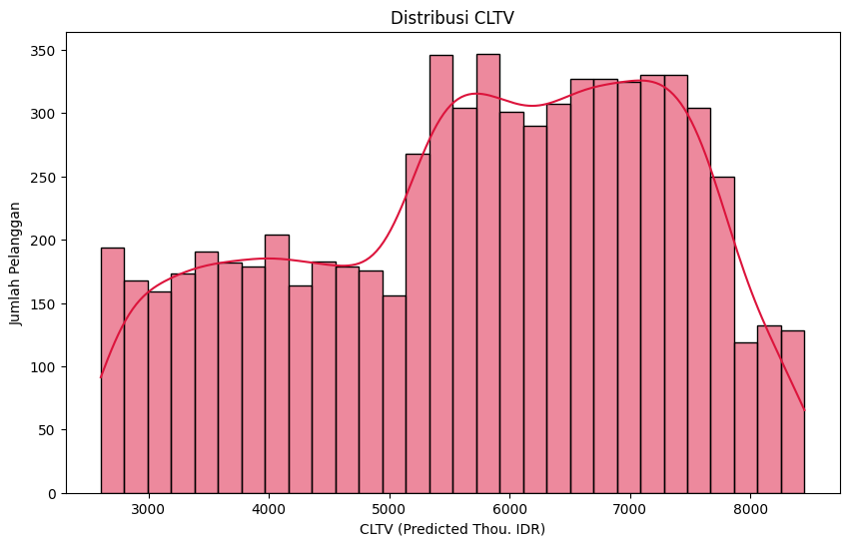
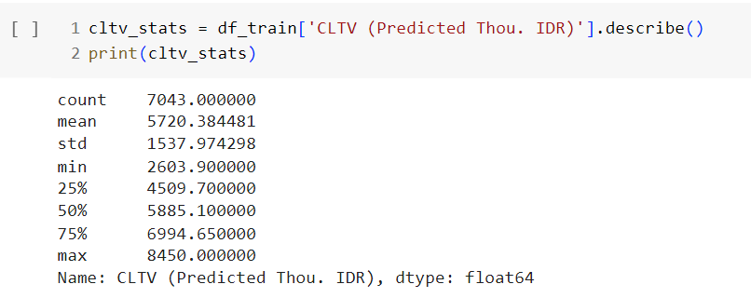
Analisis Nilai Hidup Pelanggan (CLTV) :
Memahami distribusi nilai hidup pelanggan. Ini adalah metrik penting dalam menilai seberapa berharga setiap pelanggan bagi perusahaan.
Dari analisis CLTV, dapat disimpulkan bahwa rata-rata nilai CLTV pelanggan adalah sekitar 5720,38 ribu Rupiah, menunjukkan seberapa berharga setiap pelanggan bagi perusahaan. Rentang nilai CLTV berkisar antara 2603,9 hingga 8450, menunjukkan variasi dalam seberapa besar setiap pelanggan dihargai oleh perusahaan. Standar deviasi CLTV yang tinggi, sekitar 1537,97, menandakan variasi yang signifikan dari nilai rata-rata, sementara kuartil menyediakan gambaran lebih detail tentang distribusi CLTV. Dengan median CLTV sebesar 5885,1, setengah dari pelanggan memiliki CLTV di bawah nilai ini, dan kuartil ke-3 sebesar 6994,65 menunjukkan nilai CLTV untuk 75% pelanggan teratas. Secara keseluruhan, analisis ini menggambarkan variasi dan karakteristik penting dalam CLTV pelanggan pada dataset dengan total 7043 data.

Slide 17
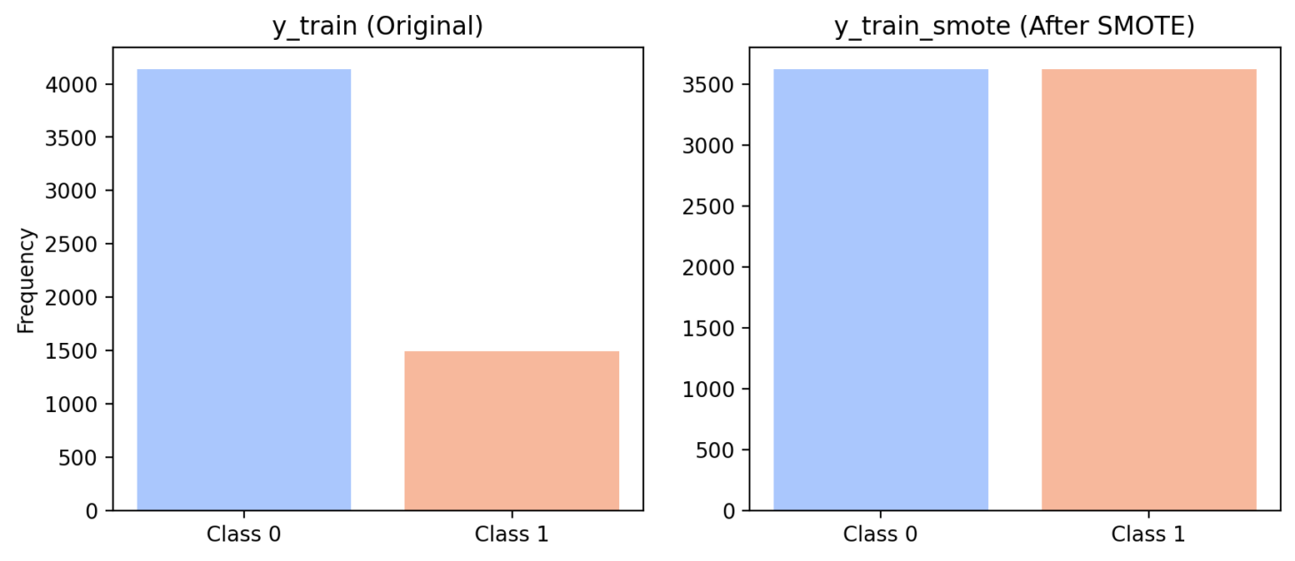
Pattern analysis
preprocessing :
Mempersiapkan data sehingga dapat diolah secara efektif dan memberikan hasil analisis yang lebih baik
Label encoding digunakan untuk mengonversi nilai-nilai kategorikal seperti pada menjadi bentuk numerik, sehingga dapat diolah oleh model.
Memisahkan data menjadi set pelatihan dan pengujian dengan perbadingan 80:20 dan Stratifikasi (stratify=y) digunakan untuk memastikan bahwa pembagian kelas pada set pelatihan dan pengujian tetap seimbang, khususnya penting saat menghadapi data yang tidak seimbang (imbalance class).
Penskalaan fitur dengan StandarScaler() membantu memastikan bahwa perbedaan dalam rentang atau skala fitur tidak mendominasi kontribusi masing-masing fitur terhadap pembentukan model
Dalam menghadapi ketidakseimbangan kelas di mana frekuensi kelas minoritas jauh lebih rendah, oversampling dengan SMOTE menciptakan sampel sintetis untuk meningkatkan jumlah sampel minoritas, sehingga model dapat lebih baik memahami dan mengklasifikasikan kelas minoritas.

Slide 18
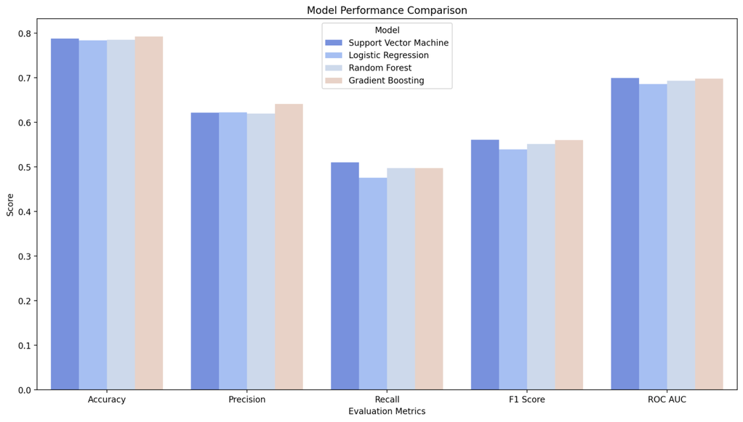
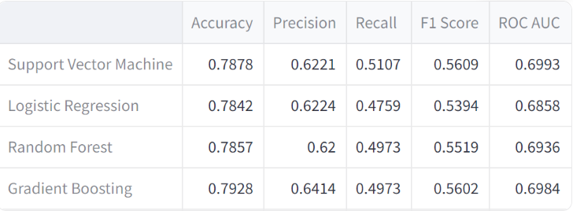
modelling tanpa smote :
Meskipun semua model telah dievaluasi, hasilnya menunjukkan bahwa performa secara keseluruhan masih kurang optimal. Model Support Vector Machine (SVM) dan Regresi Logistik menunjukkan tingkat akurasi yang cukup, namun terdapat keterbatasan dalam presisi dan F1-score. Model Random Forest, meskipun memiliki akurasi yang relatif tinggi, tampaknya mengalami kesulitan dalam mengidentifikasi kelas minoritas, sebagaimana ditunjukkan oleh recall yang rendah. Meskipun model Gradient Boosting menonjol dengan skor tertinggi pada beberapa metrik, masih ada ruang untuk peningkatan performa secara keseluruhan.

Slide 19
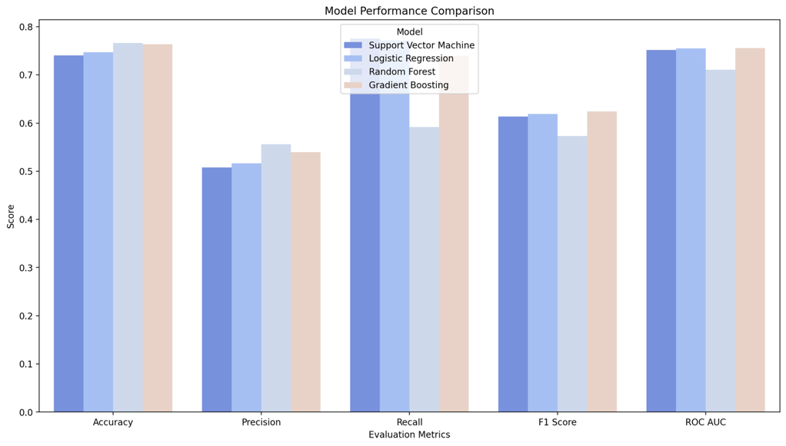
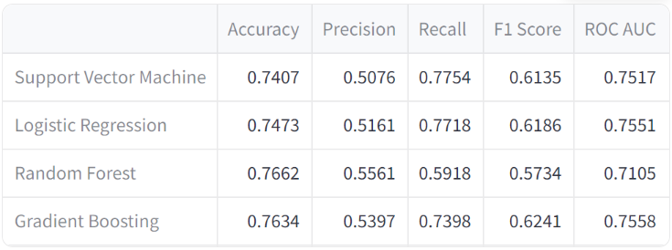
modelling dengan smote :
Walaupun SMOTE diimplementasikan untuk mengatasi ketidakseimbangan kelas, hasil evaluasi menunjukkan bahwa pada kasus ini, penerapan SMOTE tidak menghasilkan perubahan yang signifikan pada kinerja model. Potensi alasan dari hasil ini bisa berasal dari sifat khusus dari dataset, seperti distribusi fitur yang kompleks atau parameter yang mungkin perlu disesuaikan lebih lanjut.

Slide 20
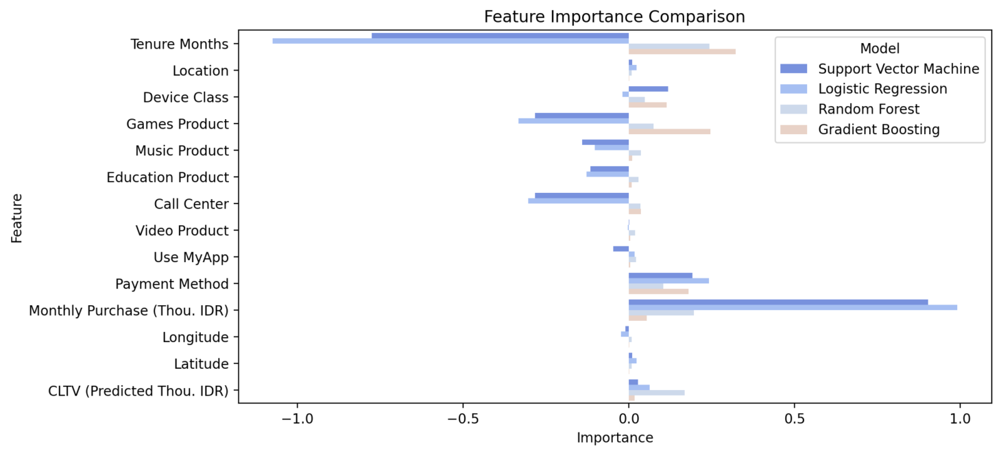
Feature Importances :
Mempersiapkan data sehingga dapat diolah secara efektif dan memberikan hasil analisis yang lebih baik
Setiap model memberikan prioritas yang berbeda terhadap fitur-fitur yang digunakan untuk membuat prediksi.
Jika diasumsikan bahwa Gradient Boosting memiliki metrik performa yang terbaik untuk kasus penggunaan yang spesifik, 'Tenure Months' dan 'Monthly Purchase (Thou. IDR)' tampak memiliki pengaruh yang besar dibandingkan dengan fitur lainnya

Slide 21
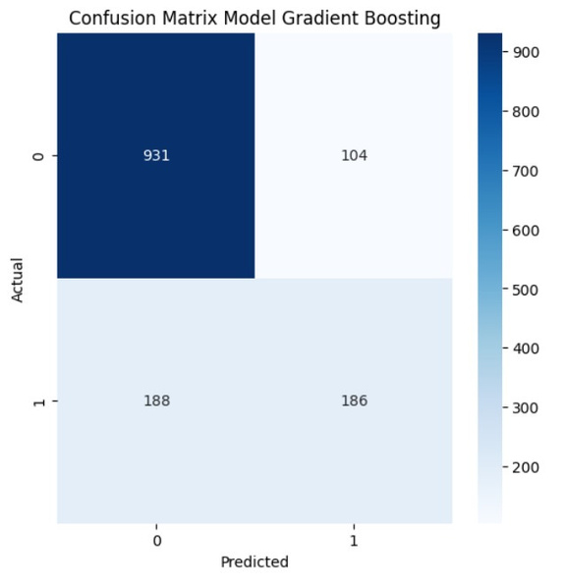
Evaluation
best model (gradient boosting) :
Split data menjadi train dan test dengan test_size 0.2
F1 score sebesar 0.56 menunjukkan bahwa model memiliki keseimbangan yang baik antara presisi dan recall. Akurasi model sebesar 0.79 menunjukkan bahwa model dapat memprediksi 79% dari semua sampel dengan benar.
Evaluasi model berdasarkan confusion matrix:
True Negative (TN): 931 - Menunjukkan jumlah pelanggan yang secara benar diprediksi oleh model sebagai non-churn (tidak berpindah) dan memang benar-benar tidak berpindah.
False Positive (FP): 104 - Menunjukkan jumlah pelanggan yang salah diprediksi sebagai churn (berpindah), padahal sebenarnya mereka tidak berpindah.
False Negative (FN): 188 - Menunjukkan jumlah pelanggan yang salah diprediksi sebagai non-churn (tidak berpindah), padahal sebenarnya mereka berpindah.
True Positive (TP): 188 - Menunjukkan jumlah pelanggan yang secara benar diprediksi oleh model sebagai churn (berpindah) dan memang benar-benar berpindah.

Slide 22

02
Program Loyality & Intensif
Pengembangan Strategi Pemasaran Berbasis Lokasi
Segmentasi Pasar Berbasis Kategori Produk
01
03
BUSINESS RECOMMENDATION

Slide 23



Pengembangan Strategi Pemasaran Berbasis Lokasi
Mengingat Jakarta memiliki pangsa pasar yang lebih besar, Perusahaan Telekomunikasi bisa meningkatkan investasi dan fokus pemasaran untuk mempertahankan posisi ini. Memperluas layanan atau menawarkan promosi yang menarik di Jakarta dapat memperkuat loyalitas pelanggan yang sudah ada dan menarik pelanggan baru.

Slide 24



Program Loyality & Intensif
Implementasikan program loyalitas yang menarik, seperti reward points, diskon khusus, atau akses eksklusif untuk pelanggan setia. Ini bisa mendorong retensi pelanggan dan membangun hubungan jangka panjang

Slide 25



Segmentasi Pasar Berbasis Kategori Produk
Mengarahkan strategi penjualan dan pemasaran yang berbeda untuk setiap kelas perangkat. Misalnya, menawarkan layanan premium atau produk tambahan kepada pelanggan "High End," dan menyesuaikan promosi yang lebih terjangkau untuk pelanggan kelas perangkat "Mid" dan "Low End."

Slide 26
Terima Kasih
NumberOne Team
https://github.com/CahyoPrk/NumberOne

